Slide 1


Oppmerksomhetstrening
Time 5: Å være tilstede her og nå
©Læringsmiljøsenteret

Slide 2

Timens tema
Til denne timen:
  Hva er fordelene med å godta noe du ikke liker?
  Hva er ulempene med å godta noe du ikke liker?
  Hva er konsekvensene av å unngå noe du ikke liker?
  Hvordan var det å prøve ut SOAL-øvelsen?
Tema for timen: Stress vi ikke kan endre, må vi lære å forholde oss til på en ok måte
©Læringsmiljøsenteret

Slide 3

Pustepause
©Læringsmiljøsenteret

Slide 4
Hva stresser oss?
©Læringsmiljøsenteret

Slide 5

Po og Oogway
Hvordan tenker pandaen?
Hva gjør dette med hvordan han føler seg?
Hva er skilpaddens budskap – hva er det egentlig han sier til pandaen?
Hvordan kan dere bruke dette budskapet i skolearbeidet?
©Læringsmiljøsenteret

Slide 6
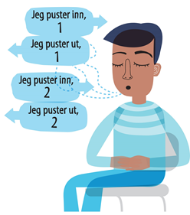
Å telle pusten
©Læringsmiljøsenteret

Slide 7

Oppgaver til neste gang
Tenk gjennom:
  Hvordan erfarte du å få vite mer om hva klassen din opplever at er stressende?
  På hvilke måter kan dere, sammen med lærerne, støtte hverandre for å redusere på det dere opplever som mest stressende?
©Læringsmiljøsenteret

Slide 8

Oppgaver til neste gang
Prøv ut:
  Lag deg en oppmerksomhetsbjelle, et slags «stikkord» i form av noe du hører eller ser som bare du kjenner til, og som minner deg om pusteankeret ditt.
  Bruk lydfilene i ROBUST-appen og øv med «å telle pusten» og «pustepause», minst én gang hver.
Gjør følgende:
  I løpet av neste uke skal vi sammen prøve ut øvelser fra oppmerksomhetstrening
©Læringsmiljøsenteret

